Slide 1
Технологии формирования междисциплинарного инклюзивного процесса в образовательных организациях
Валахов Д.В.

Slide 2
Здоровые люди
Люди с отклонениями в состоянии здоровья
Образование для всех

Slide 3
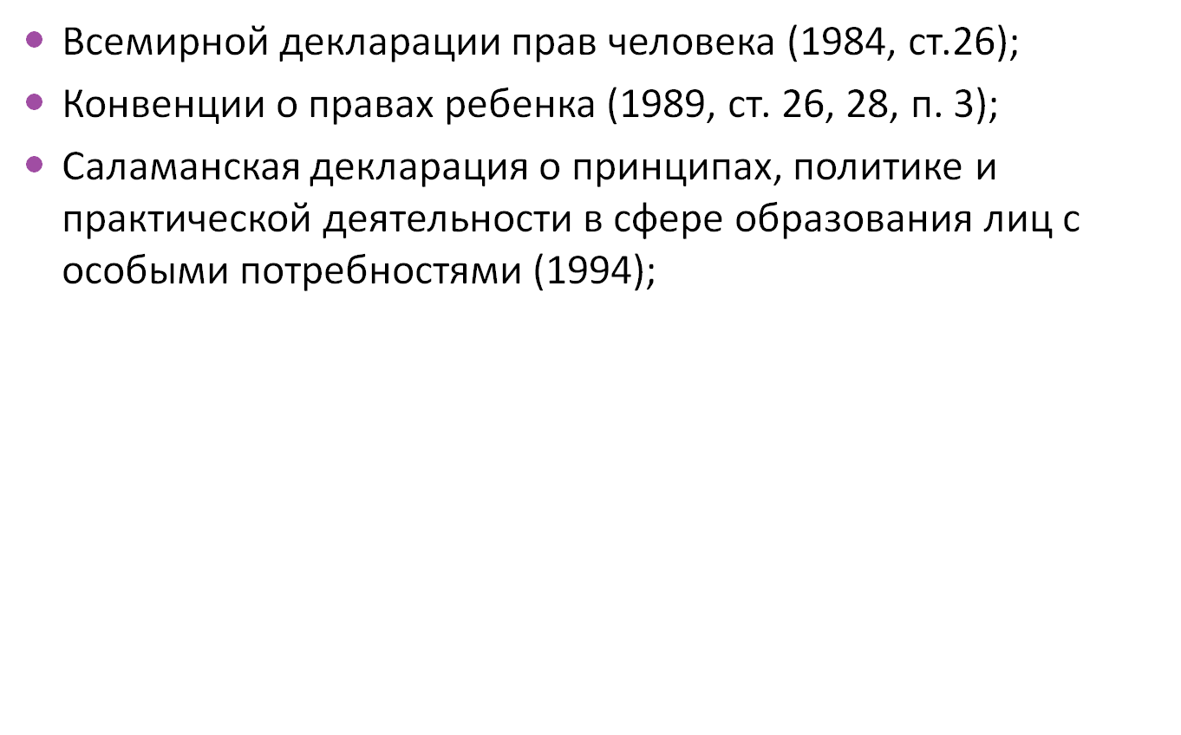
международные документы ООН
Саламанская декларация
«особое внимание надо уделять потребностям детей и молодежи с серьезными недостатками. Они имеют же права, как и другие, на достижение максимальной независимости, когда станут взрослыми, и должны получать образование с учетом их потенциальных возможностей достижения своей цели».

Slide 4
Инклюзия является социальной концепцией, которая предполагает однозначность понимания цели – гуманизация общественных отношений и принятие права лиц с ограниченными возможностями на качественное совместное образование.
Инклюзия в образовании – это ступень инклюзии в обществе, одна из гуманитарных идей его развития. Развитие инклюзивного образования – не создание новой системы, а качественное и планомерное изменение системы образования в целом.
«Инклюзия как принцип организации образования является явлением социально-педагогического характера. Соответственно, инклюзия нацелена не на изменение или исправление отдельного ребенка, а на адаптацию учебной и социальной среды к возможностям данного ребенка» (Проф. Ульф Янсон).

Slide 5
социальная адаптация
процесс приспособления ребенка к социальным условиям, ролевым функциям и социальным нормам
интериоризация
включения социальных норм и ценностей во внутренний мир ребенка, способ перевода ценностей в структуру «Я»

Slide 6
Для учителя это означает, что он должен разработать и воплотить в жизнь такие методы обучения и практические приемы, которые направлены на развитие соответствующей культуры в классе. Важно понимать, что в основе этой культуры лежат следующие принципы:
каждый ребенок имеет право учиться в обычном классе;
у каждого ребенка свои индивидуальные способности и потребности, которые должны быть приняты к сведению;
все дети обучаемы;
в образовательном процессе учитель и ученики действуют как коллеги.

Slide 7
ПОДХОДЫ К ФОРМИРОВАНИЮ КУЛЬТУРЫ КЛАССНОГО СООБЩЕСТВА
Принимайте решения сообща
Старайтесь сформировать настоящее сообщество
Учитывайте и представляйте многообразие индивидуальных особенностей учащихся
Открыто признавайте отличия
Будьте справедливы, а не снисходительны

Slide 8
СЕКРЕТ УСПЕШНОЙ МОДИФИКАЦИИ - ГИБКОСТЬ; ОТНОСИТЕСЬ К ПРОГРАММЕ, КАК К МЯГКОМУ И ПЛАСТИЧНОМУ РУКОВОДСТВУ, КОТОРОЕ МОЖНО ПОДСТРАИВАТЬ ПОД ПОТРЕБНОСТИ УЧЕНИКА
Преподавание и приобретение знаний — это общественное занятие.
Ни то, ни другое невозможно без участия других людей.
Ваш самый непосредственный коллега — это ваш ученик.

Slide 9
ПРОГРАММА КАК ПОЛЕ ДЛЯ СОЦИАЛЬНОГО ВЗАИМОДЕЙСТВИЯ
ЧЕЛОВЕК -ОБЩЕСТВЕННОЕ ЖИВОТНОЕ
Приемы
Спланируйте заранее, кто где будет сидеть, чтобы взаимодействие было как можно эффективнее
Совместное принятие решений — вещь очень действенная
Разговаривайте со своими учениками
Взаимопомощь
Просьбы о помощи
Социальная сторона учебного процесса

Slide 10
КАК РАЗДЕЛИТЬ УЧАЩИХСЯ ПО УРОВНЯМ ИХ ВОЗМОЖНОСТЕЙ И ПОДОБРАТЬ СООТВЕТСТВУЮЩИЕ ПОДХОДЫ
Может ли ученик принимать активное участие в уроке без модификации стиля преподавания и достигнуть такого же результата, как остальные?
Нужно ли определить ожидаемые результаты?
Сможет ли ученик больше участвовать в классной работе, если изменить обстановку, в которой ведется преподавание?
Потребуются ли ученикам разные учебные материалы, чтобы обеспечить участие всех?
Нужно ли разрабатывать какие-то альтернативные (адаптивные) виды деятельности для конкретного ученика и небольшой группы его одноклассников?

Slide 11
СОТРУДНИЧЕСТВО И ВЗАИМОДЕЙСТВИЕ
Да, всем нам нужен кто-то, на кого можно положиться, и, если хочешь, можешь положиться на меня
Родители
Коллеги
Волонтеры
Ученики школы

Slide 12
ИНТЕЛЛЕКТ КАК СОЧЕТАНИЕ РАЗНОСТОРОННИХ СПОСОБНОСТЕЙ
лингвистическая составляющая интеллекта, связанная со словарным запасом;
логическая/математическая составляющая интеллекта, связанная со способностью рассуждать и оперировать цифрами
пространственная составляющая интеллекта, связанная со способностью воспринимать и воспроизводить образы и картины
музыкальная составляющая интеллекта, связанная со способностью воспринимать и воспроизводить тон, ритм и тембр
телесная/кинестетическая способностью владеть своим телом и кистями рук
личностная составляющая интеллекта, связанная со способностью воспринимать себя как личность
межличностная составляющая интеллекта, связанная с социальным развитием
природная составляющая интеллекта, связанная со способностью понимать мир природы

Slide 13
технология
Цели, задачи,
принципы, условия
Формы, подходы, методы, приемы, средства

Slide 14
Технологии формирования междисциплинарного инклюзивного процесса в образовательной организации
Адаптационные технологии
Здоровьесберегающие технологии
Педагогические технологии

Slide 15
Основными процедурами технологии адаптации являются:
цели совместной деятельности субъектов данной технологии (диагностика интересов и потребностей субъектов; выявление и анализ степени совпадения и различий; прогноз совместимости действий (среда – экономическая, социальная, правовая, психологическая, материально-техническая и др.); временной интервал; степень устойчивости; влияние последствий совместных действий на интересы и потребности субъектов);
разработка программы совместных действий (характер социальных действий, нормативы (тенденции) сближения социальных характеристик; направления, показатели изменения среды совместной деятельности; определение объема затрат субъектов);
организация адаптационного процесса (самоорганизация и управление; диагностика процесса, анализ эффективности процесса адаптации, коррекция).

Slide 16
здоровьесберегающих технологий осуществляется на основе личностно-ориентированного подхода
активное участие самого обучающегося в освоении культуры человеческих отношений, в формировании опыта здоровьесбережения, который приобретается через постепенное расширение сферы общения и деятельности учащегося, развитие его саморегуляции (от внешнего контроля к внутреннему самоконтролю), становление самосознания и активной жизненной позиции на основе воспитания и самовоспитания, формирования ответственности за свое здоровье, жизнь и здоровье других людей.

Slide 17
Основными компонентами здоровьесберегающей технологии выступают: аксиологический, гносеологический, здоровьесберегающий, эмоционально-волевой, экологический, физкультурно-оздоровительный
Результатом применения здоровьесберегающих технологий должно быть создание устойчивой мотивации и потребности к здоровому и продуктивному стилю жизни, физическому самосовершенствованию, достижению максимальной адаптации к меняющимся условиям современного общества.

Slide 18
Педагогические технологии
Ключевыми элементами педтехнологии являются педобщение, педтехника, организация жизнедеятельности людей, педагогическое требование в его многообразных видах, педагогическая оценка, разрешение педагогического конфликта, педрефлексия, информационное обеспечение.
Педтехнология в образовательном процессе – это сумма и система научно обоснованных приемов и методов педагогического воздействия и влияния на учащегося (или группу) в контексте взаимодействия, в процессе общения и многообразной творческой деятельности с целью получения знаний, формирования у них отношения к миру (к Родине, людям, труду, к себе).

